Slide 1



«Оптимизация процесса внесения данных в портфолио педагога и их обработки в единой электронной базе»
Муниципальное казенное учреждение
«Социально-реабилитационный центр для несовершеннолетних
«Теплый дом»
Беловского городского округа

Slide 2
Паспорт проекта
Муниципальное казенное учреждение «Социально-реабилитационный центр для несовершеннолетних
«Теплый дом» Беловского городского округа
Оптимизация процесса внесения данных в портфолио педагога
и их обработки в единой электронной базе
Утверждаю: ________________________
Петрова А.Н.
Директор МКУ СРЦН «Теплый дом»
Общие данные: |  |  |  | Обоснование:
Заказчик: | Директор МКУ СРЦН «Теплый дом» – А.Н. Петрова |  |  | 1. Большие затраты времени на оформление папки портфолио (бумажный вариант)
Процесс: | Внесение данных в портфолио педагога и их обработка в единой электронной базе МКУ СРЦН «Теплый дом»
Границы процесса: | С момента выхода педагога на рабочее место и до момента внесения данных в портфолио педагога в единой электронной базе
Руководитель проекта: | Павлова Юлия Николаевна – заведующий отделением социальной реабилитации
Команда проекта: | М.В. Пожидаева, Т.А. Зырянова, В.А. Евграфова, Д.В. Шитяева
Цели и эффекты: |  |  |  | Сроки:
Наименование цели, единицы измерения |  | Текущий показатель | Целевой показатель | 1. Согласование паспорта лин-проекта – 01.09.2022 г. 2. Картирование текущего состояния (с 12.09.2022 по 07.10.222г.). 3. Анализ проблем и потерь (с 11.10.2022 по 21.10.2022г.). 4. Составление карты целевого состояния (с 01.11.2022 по 11.11.2022г.). 5. Разработка плана мероприятий (с 14.11.2022 по 30.11.2022г.). 6. Защита плана мероприятий перед заказчиком ( 05.12.2022 г). 7. Внедрение улучшений (с 12.12.2022 по 27.01.2023г.). 8. Мониторинг результатов (с 30.01.2023 по 22.02.2023г.). 9. Закрытие лин-проекта (24.02.2023г.). 10. Мониторинг стабильности достигнутых результатов (17.04.2023 г.).
Сокращение времени на внесение данных в портфолио педагога |  | min. 15 час.40 мин. max. 252час. | min. 7 час. 20 мин. Max. 36 час. 40 мин.

Slide 3
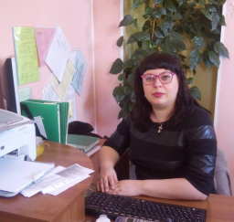
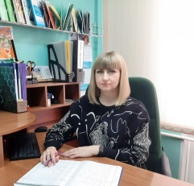
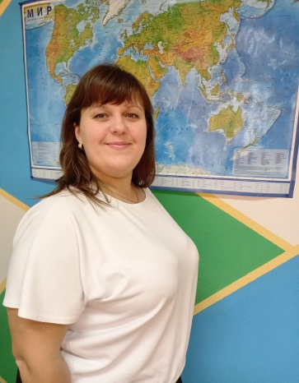
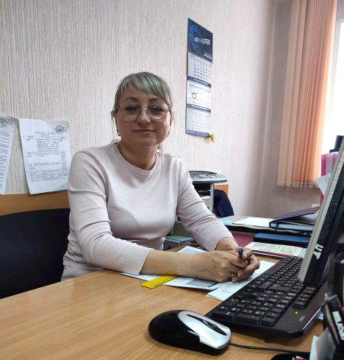
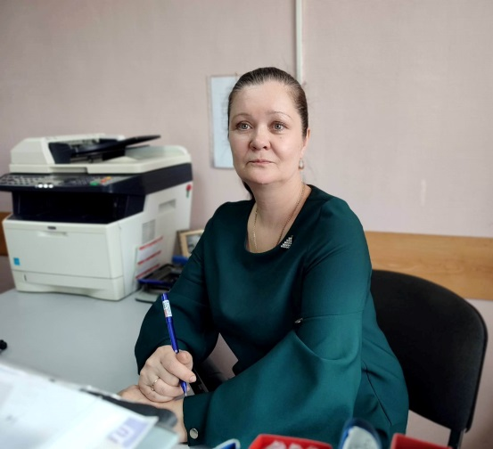
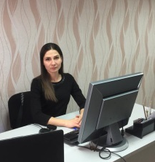
Команда проекта
А.Н. Петрова
М.В. Пожидаева
Ю.Н. Павлова
Директор (Д)
Заместитель директора по ВиРР (ВР)
Руководитель проекта. Завидующий отделение социальной реабилитации (З)
В.А. Евграфова
Т.А. Зырянова
Д.В. Шитяева
Завидующий отделение дневного пребывания (З)
Завидующий приемным отделением (З)
Программист (ПК)
педагоги учреждения - П

Slide 4
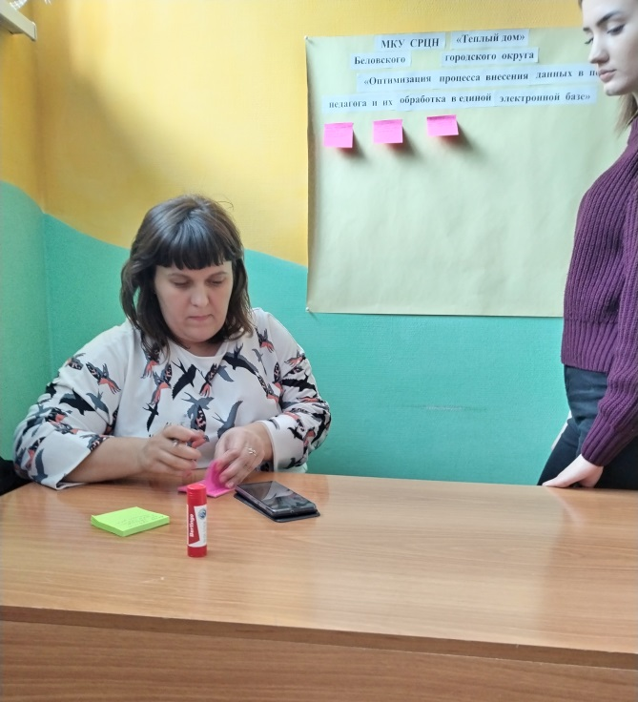
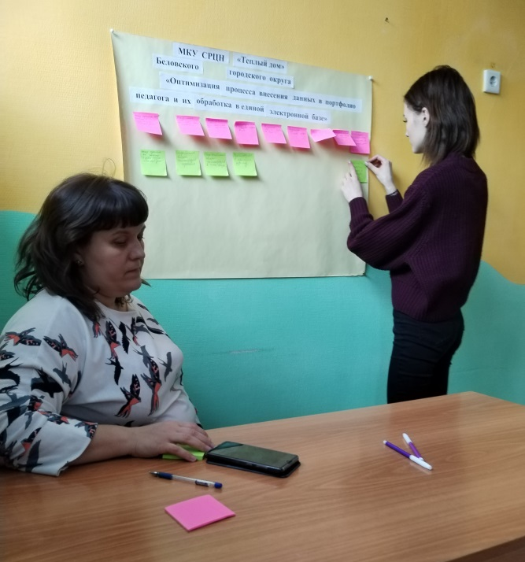
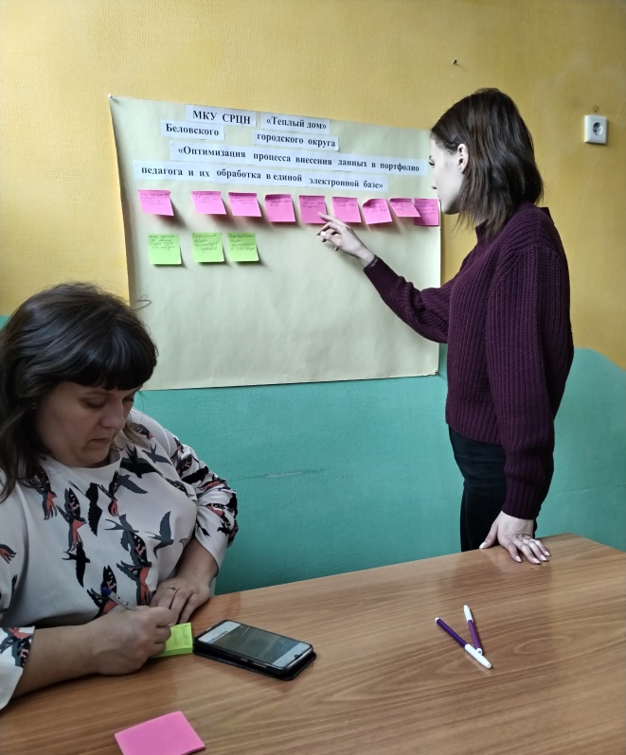
Картирование проекта

Slide 5
Карта текущего состояния
Выход педагога на работу в МКУ СРЦН «Теплый дом»
Определение темы самообразования педагога
(от 6 до 30 часов)
П
Предоставление темы самообразования педагогом заведующему отделением
(от 10 минут до 42 часов)
П,З
1
2
5
Взаимодействие с программистом учреждения по созданию личного блока педагога
(от 10 минут до 42 часов)
П, ПК
3
Время протекания процесса :
min. 15 часов 40 мин
max. 252 часа
2
2
4
Внесения и обработка данных в портфолио педагога в единой электронной базе
(от 1 часа до 42 часов)
ПК
3
4
Создание личного блока педагога на официальном сайте
(от 10 минут до 18 часов)
ПК
4
3
1
Отправление материалов по электронной почте программисту учреждения
(от 5 мин до 18 часов)
П
Сбор методических материалов (в электронном виде) для размещения в блоке педагога
(от 18 часов до 42 часов)
П
Создание электронной почты педагога
(от 5 минут до 18 часов)
П,ПК
Сбор методических материалов для размещения в блоке педагога
Создание электронной почты педагоа
Д, ГБ
3
5
4
5
3
4
3

Slide 6
Пирамида проблем
(муниципальный уровень)
Затруднение в выборе актуальной темы самообразования педагогом
Отсутствие работника на рабочем месте
Неисправность (отсутствие) компьютера
Отсутствие Интернат – соединения
Отсутствие навыков работы на ПК.
Федеральный уровень - 0
Региональный уровень - 0
Местный уровень
(организации) - 3
2
3
1
4
5

Slide 7
План мероприятий по устранению проблем
 | Выявленная проблема | Причина проблемы | Мероприятие | Срок реализации | Ответственные
1 | Затруднение в выборе актуальной темы самообразования педагогом | Недостаточная компетентность в области самоопределения | Оказание методической помощи со стороны заведующего отделением. | 01.10.2022 - 07.10.2022 | Ю.Н. Павлова Т.А. Зырянова В.А. Евграфова
2 | Отсутствие работника на рабочем месте | - выходной согласно графику, срочная работа, Больничный семейные обстоятельства | Осуществление дистанционного взаимодействия педагога с заведующим отделением | 08.10.2022 – 12.10.2022 | Ю.Н. Павлова Т.А. Зырянова В.А. Евграфова
3 | Неисправность (отсутствие) компьютера | Низкий материальный уровень. Большие затраты на ремонт компьютерной техники. Техническая неисправность. | Предоставление возможности для использования компьютера на рабочем месте. | 01.12.2022 – 07.12.2022 | Педагоги Д.В.Шитяева
4 | Отсутствие Интернат – соединения
5 | Отсутствие навыков работы на ПК. | Возрастная категория сотрудников, отсутствие необходимости по должностным обязанностям | Прохождение курсов пользования ПК, закрепление наставника для помощи в получении компьютерной грамотности на практике | 10.01.2023 – 28.02.2023 | Д.В. Шитяева Ю.Н. Павлова Т.А. Зырянова В.А. Евграфова

Slide 8
Карта целевого состояния
Выход педагога на работу в МКУ СРЦН «Теплый дом»
Определение темы самообразования педагога
(от 6 до 30 часов)
П
2
1
Время протекания процесса :
min. 7 часов 20 мин.
max. 36 часов 40 мин.
2
Предоставление темы самообразования и методических материалов в электронном виде для размещения в блоке педагога
(от 10 минут до 20 минут)
П,З
3
4
5
Внесения и обработка данных в портфолио педагога в единой электронной базе
(от 1 часа до 6 часов)
ПК
Взаимодействие с программистом учреждения по созданию личного блока педагога
(от 10 минут 20 минут)
П, ПК
4
2

Slide 9
Полученные результаты

Slide 10
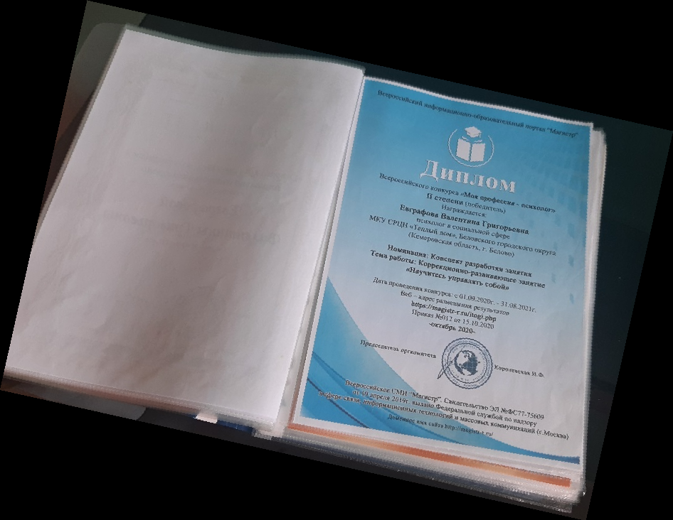
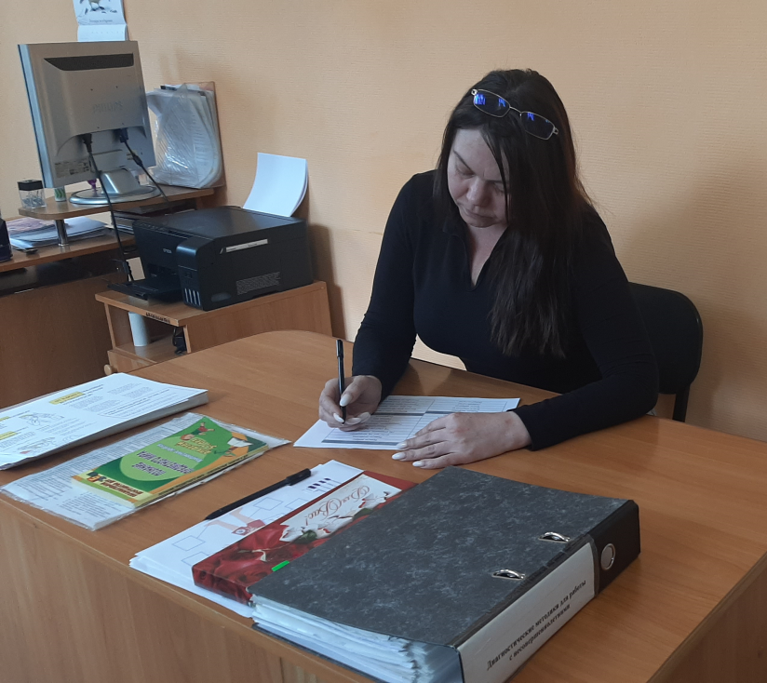
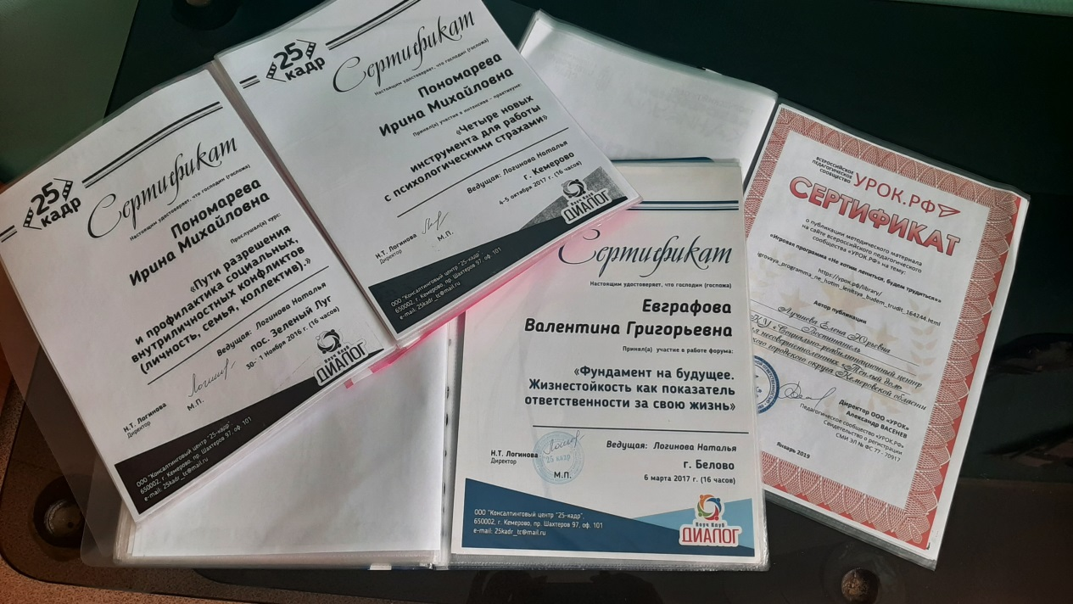
ВИЗУАЛИЗАЦИЯ ПРОБЛЕМ
БЫЛО

Slide 11
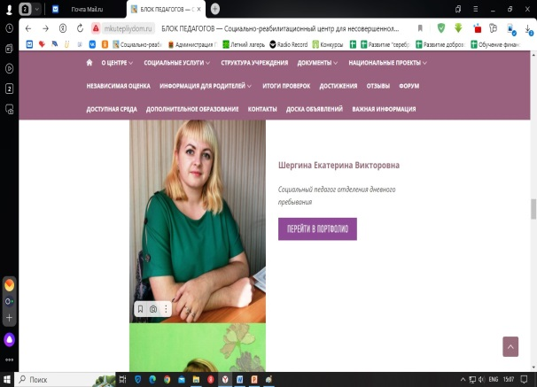
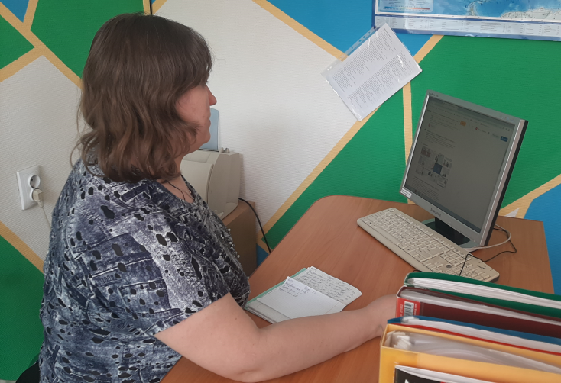
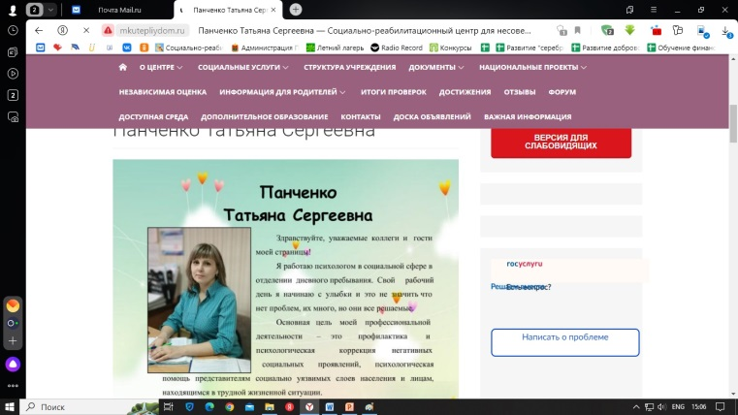
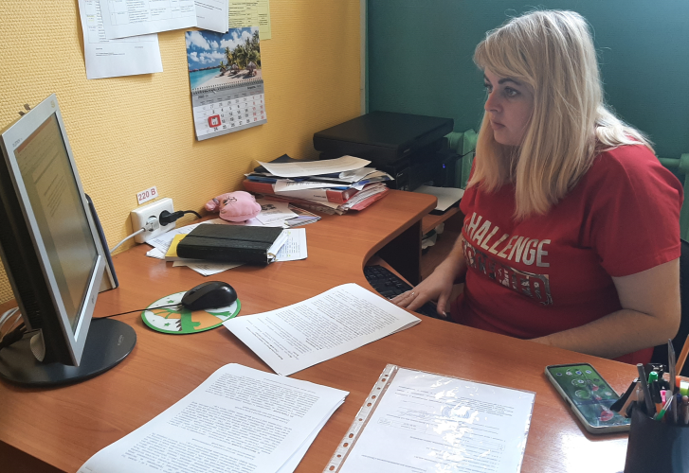
ВИЗУАЛИЗАЦИЯ РЕЗУЛЬТАТОВ
Дистанционное обучение специалистов
СТАЛО

Slide 12
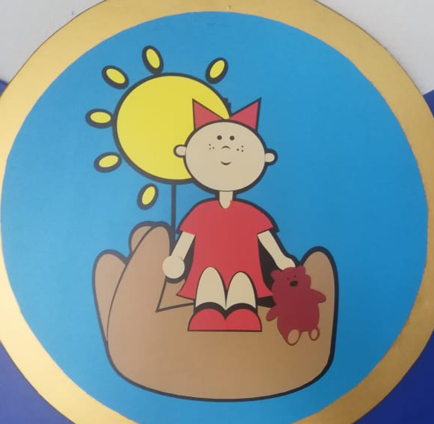
Спасибо за внимание!

